Slide 1

美洲華語第四冊
第七課 第一週(繁)

Slide 2
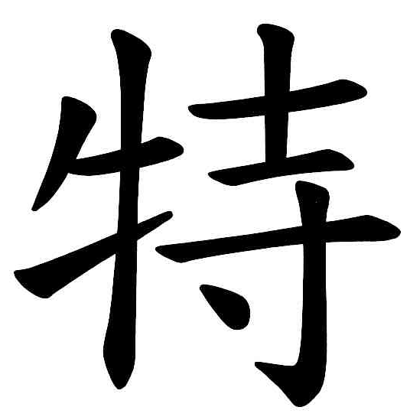
猜
字
遊
戲

Slide 3
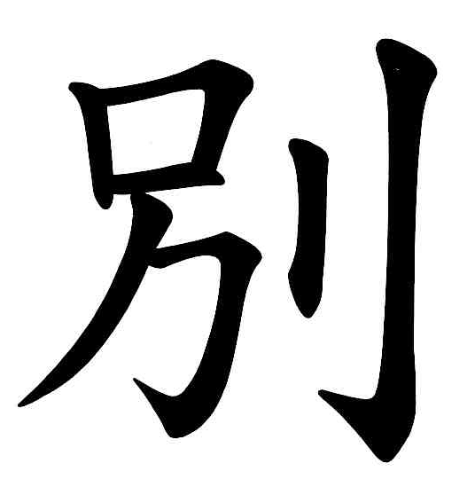
猜
字
遊
戲

Slide 4
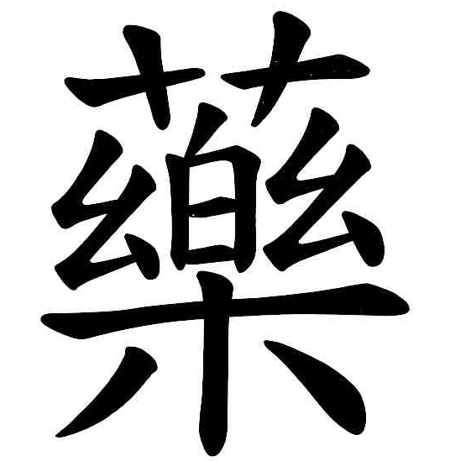
猜
字
遊
戲

Slide 5
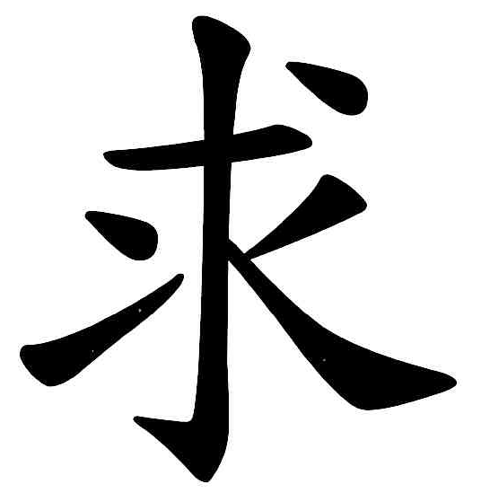
猜
字
遊
戲

Slide 6
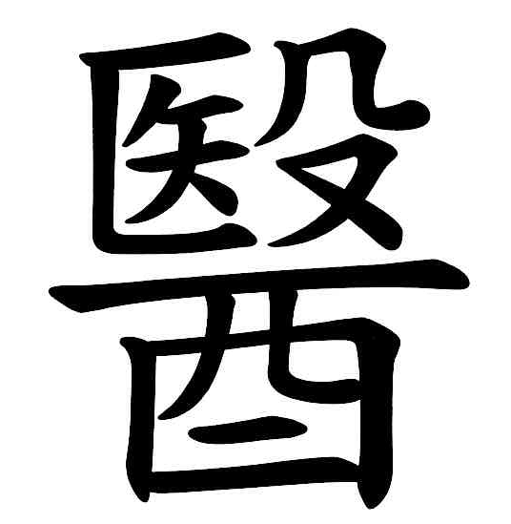
猜
字
遊
戲

Slide 7
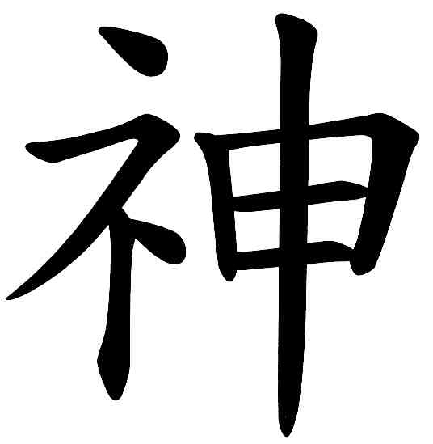
猜
字
遊
戲

Slide 8
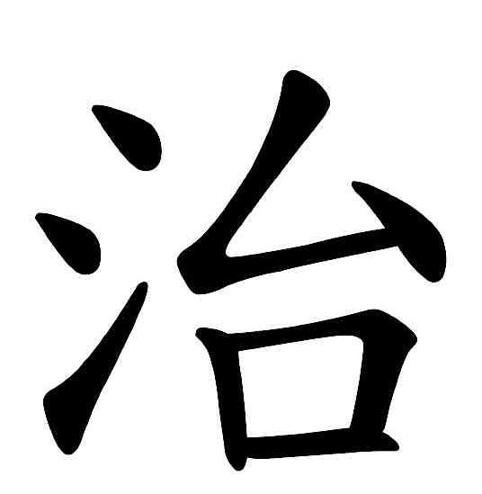
猜
字
遊
戲

Slide 9
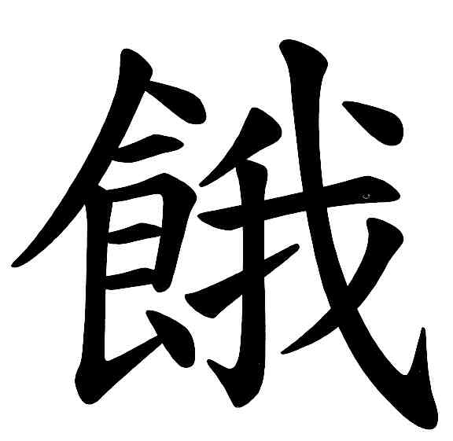
猜
字
遊
戲

Slide 10
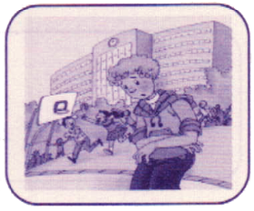
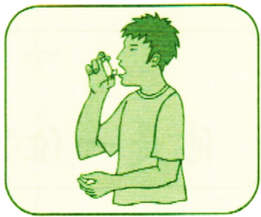
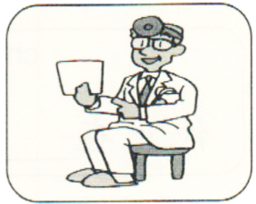
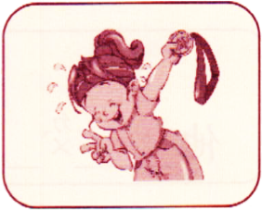
連連看
特別高興
肚子餓了
吃藥
醫生
1 2 3 4

Slide 11
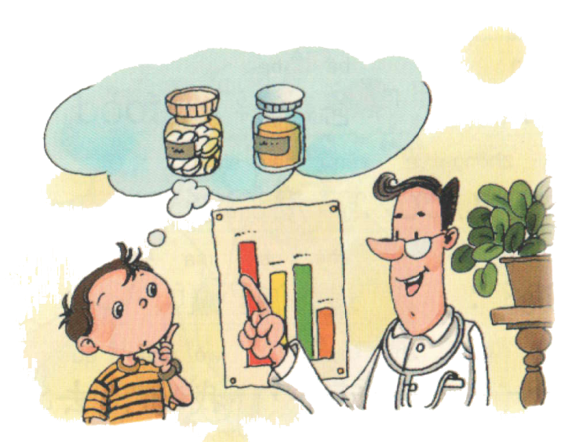
重組
可以
「吃甚麼藥
聰明呢? 」
*小奇問：
變

Slide 12
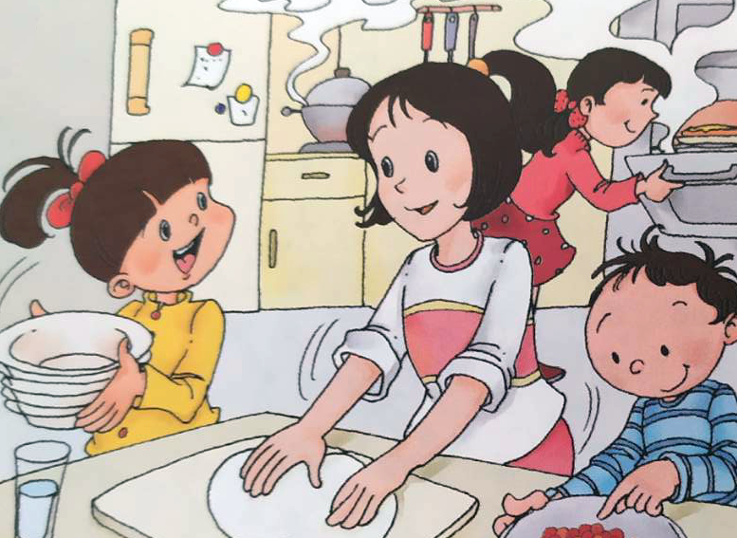
在家要說中文。
重組
好的!
在家
說中文。
*媽媽要求
我們
要

Slide 13
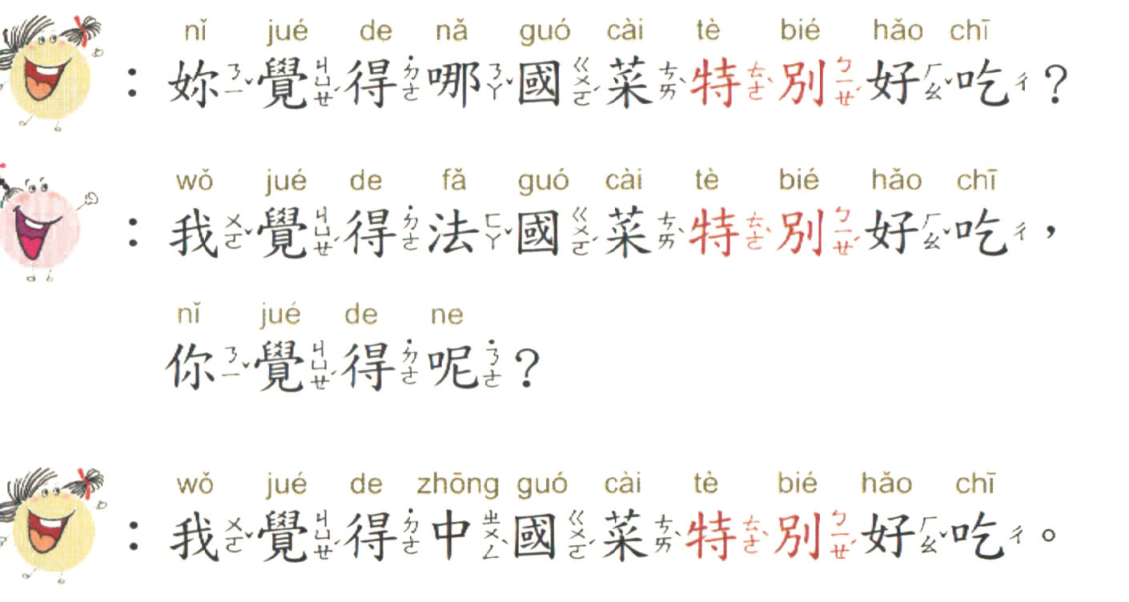
填空
? ?
? ?
? ?
( especially )

